Slide 1

2019
动态规划-代码查重
报告人：蔡晓鑫
时间：2019年5月24日

Slide 2
PART 01 求解相同最长子模块
目录
CONTENTS
PART 02 求解最多重复代码
PART 03 调参及改进匹配
PART 04 优化及变量代换

Slide 3
01
求解相同最长子模块
进行代码预处理，采用LCS及Levenshtein策略求解相同最长子模块问题

Slide 4
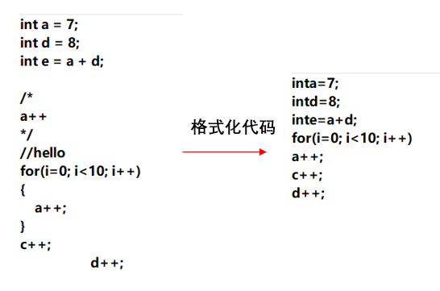
求解相同最长子模块
格式化代码
注释
空格美化
各种
空白字符
花括号
由于每个人的代码书写习惯不同，不同IDE对代码格式化的策略不同，例如VS2017是自动为代码通过空格美化的。空格、换行、tab、注释、花括号是抄袭代码中可人为添加的干扰查重因素，除去这些特殊标记有助于更好对比两个代码文件在结构及文本上的相似度

Slide 5
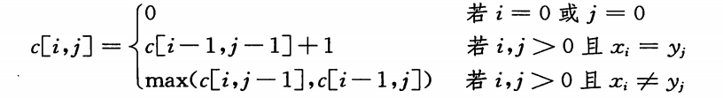
求解相同最长子模块
最长公共子序列求解
给定两个序列 X = (x1,x2, ..., xm)和Y = (y1,y2, ..., yn),如果Z既是序列 X 的子序列，又是序列Y的子序列，而且Z是这些公共子序列中最长的，则称Z为X和Y的最长公共子序列。
LCS(X ,Y)
row = Length(X)
column = Length(Y)
for i = 1 to row
for j = 1 to column
if X[i-1] = Y[j-1]
DP[i][j] = DP[i-1][j-1] + 1
else
DP[i][j] = MAX(DP[i-1][j] , DP[i][j-1]
return DP[i][j]
如果x[i] = y[j]，可得z[k]=x[i]=y[j]，并且Zk-1是Xi-1和Yj-1的一个LCS
如果x[i]≠y[j]，可得z[k]≠x[i]，可得Zk-1是Xi-1和Yj的一个LCS
如果x[i]≠y[j]，可得z[k]≠y[j]，可得Zk-1是Xi和Yj-1的一个LCS

Slide 6

求解相同最长子模块
Levenshtein距离求解
Levenshtein距离是一种计算两个字符串间的差异程度的字符串度量（string metric）。我们可以认为Levenshtein距离就是从一个字符串修改到另一个字符串时，其中编辑单个字符（比如替换、插入、删除）所需要的最少次数
Levenshtein(X,Y)
row = Length(X)
column = Length(Y)
for i = 1 to row
for j = 1 to column
if X[i-1] = Y[j-1]
op = 0
else op = 1
DP[i][j] = MIN(DP[i-1][j-1]+op,DP[i][j-1]+1,DP[i-1][j]+1)
return DP[i][j]
$$c[i,j]= \left\{\begin{aligned}&0 若i=0或j=0 \\ &min\left\{\begin{aligned}&c[i−1][j]+1 \\ &c[i][j−1]+1 \\ &\left.c[i−1][j−1]+1(x[i]≠y[j]\right)\end{aligned}otherwise\right.\end{aligned}\right.$$
删除：如果将Xi-1修改成Yj需要的操作数为ops，可得只需删除x[i]便可将Xi修改为Yj，所需操作数为ops+1
插入：如果将Xi修改成Yj-1需要的操作数为ops，可得只需将y[i]插入到x[i]和x[i+1]之间便可以将Xi修改为Yj，所需操作数为ops+1
替换：如果将Xi-1修改为Yj-1需要的操作数为ops，那么只需把x[i]替换成y[j]便可将Xi修改为Yj，所需操作数为ops+1

Slide 7
02
求解最多重复行数
构造相似矩阵，利用LCS和Levenshtein求解

Slide 8
求解最多重复行数
代码查重的机制
查重系统
通过求解任意两行代码的相似度，设置阈值判定是否抄袭，就可以得到最终的相似度矩阵，反映出两个代码文件的相似情况。然后通过文本匹配方法根据相似度矩阵计算出两个代码文件中存在的最多重复代码行数
int a = 7;
int b = 8;
int c = a + b;
int a = 7;
int d = 8;
int e = a + d;
1 | 0.8 | 0.8
0.8 | 0.9 | 0.8
0.8 | 0.8 | 0.86
LCS
A.cpp B.cpp
r=0.88
1 | 0 | 0
0 | 1 | 0
0 | 0 | 0
A和B文件最大重复代码行数为2
Match

Slide 9
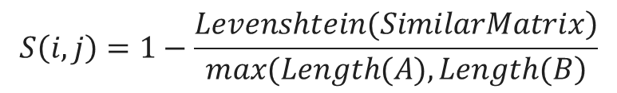
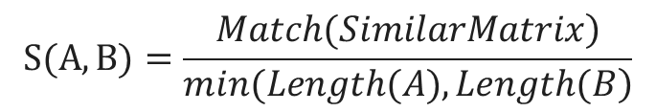
求解最多重复行数
查重率计算
01
转化为最长公共子序列问题
相似度矩阵反映的是两个代码文件之间的抄袭情况，通过LCS算法可以求解两个代码文件的序列相似度
$$S(A,B)=\frac{\left.Match(SimilarMatrix\right)}{\left.min(Length(A),Length(B\right)}$$
02
转化为Levenshtein文本距离问题
通过计算代码文件A通过替换、删除、插入方式转化为代码文件B所需的最小编辑次数，从而反映两个文件之间的相似度
$$S\left(i,j\right)=1−\frac{\left.Levenshtein(SimilarMatrix\right)}{\left.max(Length(A),Length(B\right)}$$

Slide 10
求解最多重复行数
LCS和Levenshtein查重效果比较
对比两种匹配算法
采用LCS算法求解最长代码子模块，r=0.88，测试程序A0、B0的查重率
已知A0和B0是抄袭代码，在控制变量的条件下，LCS的文本匹配效果明显优于Levenshtein

Slide 11
03
调参及改进匹配
通过调整参数测试的方法确定合适的判定抄袭阈值，同时利用二分图最大匹配的策略解决代码位置替换影响查重效果

Slide 12
调参及改进匹配
参数调整
r值调整
在使用LCS求解最多代码重复行数的前提下，分别测试A1，B1代码使用LCS，Levenshtein求解最长代码子模块，在r值为0.80-0.95时查重率的变化情况
LCS更适合处理该问题，举例a,array
趋于平缓表示具有抄袭嫌疑的代码的相似度界限可模糊确定，选取r=0.90

Slide 13
调参及改进匹配
解决代码乱序避查现象
打乱代码顺序
分析算法的策略，发现这两种算法并不能解决代码位置变动，例如函数位置互换，打乱变量声明位置等避免查重的技巧
将A1代码函数顺序打乱，在r=0.9的情况下与B1进行查重
当代码模块顺序打乱后，这两种代码行匹配策略效果很差，非常容易被避免查重的技巧欺骗。

Slide 14
调参及改进匹配
匈牙利算法
//N:左侧结点数，M：右侧结点数
//Visit:数组，标记右侧访问节点
//Match:数组，记录两侧的匹配关系
//Matrix:匹配关系邻接表
Find(x)
for u in Matrix[x]
if Visit[u] = False
Visit[u] = True
if Match[u] no match or Find(u)
Match[u] = x
return True
return False
Hungarain()
cnt = 0
for x = 1 to N
Init Visit with False
if Find(x)
cnt = cnt + 1
return cnt
A.cpp B.cpp
匈牙利算法是由匈牙利数学家Edmonds于1965年提出，因而得名。匈牙利算法是基于Hall定理中充分性证明的思想，它是部图匹配最常见的算法，该算法的核心就是寻找增广路径，它是一种用增广路径求二分图最大匹配的算法。

Slide 15
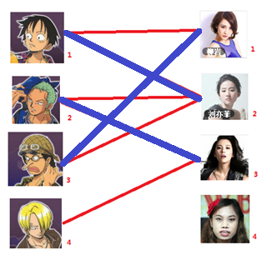
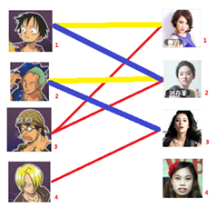
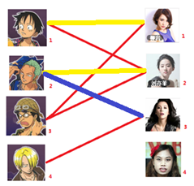
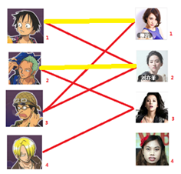
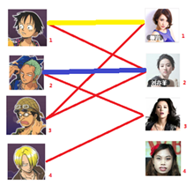
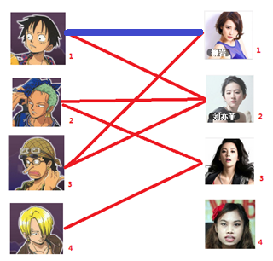
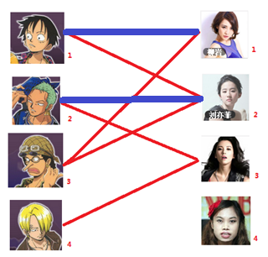
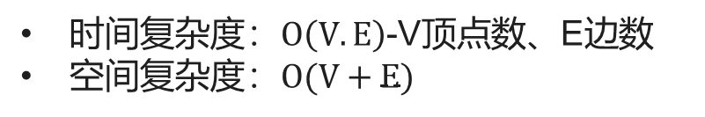
调参及改进匹配
匈牙利算法
时间复杂度：$O\left(V.E\right)$-V顶点数、E边数
空间复杂度：$O(V+E)$
图解引用：https://blog.csdn.net/dark_scope/article/details/8880547

Slide 16
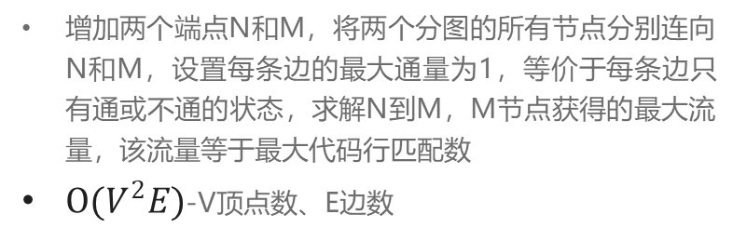
调参及改进匹配
变形为网络流
Dinic()
cnt = 0
while BFS:为每一个点分配深度
while now=DFS:寻找增广路
cnt = cnt + now
return cnt
N
M
增加两个端点N和M，将两个分图的所有节点分别连向N和M，设置每条边的最大通量为1，等价于每条边只有通或不通的状态，求解N到M，M节点获得的最大流量，该流量等于最大代码行匹配数
$O(V^{2}E)$-V顶点数、E边数
A.cpp B.cpp
形象地说，在一张复杂的自来水网中，每根管道都有相应的最大通量，求解从n到m，m节点所能得到的最大流量

Slide 17
调参及改进匹配
改进后查重测试
测试查重效果
比较代码打乱顺序前，在已知A1B1是抄袭的情况下，Hungarian和Dinic算法查重的效果优于LCS和Levenshtein，原因也是这两种算法可以解决以交换部分代码逃避查重的问题
比较代码打乱顺序后，Hungarian和Dinic算法的查重率与打乱顺序前一致，完美解决代码位置改变引起查重失效的问题

Slide 18
04
优化及变量代换
针对最多行代码匹配问题进行时间及空间上的优化，设计近似变量代换策略

Slide 19
优化及变量代换
优化运行时间
算法运行时间分析
发现代码运行时间略长，而查重算法分为相似矩阵求解及代码行匹配及代码行匹配两部分，分别计算两部分运行时间
2%
98%
算法的运行时间主要体现在生成相似矩阵上，因为生成相似矩阵需要对每两行代码求解一次LCS或Levenshtein,鉴于前面的算法比较结果，Levenshtein效果不佳，于是主要是对LCS进行优化

Slide 20
优化及变量代换
LCS转LIS的优化策略
//map(key,vector):记录X中每个字符的索引
//Array:构造数组
//Res:最长上升子序列，cnt:序列长度
LCS_to_LIS(X,Y)
map(key,vector)
for i = Length(X) downto 0
i ADD TO map[X[i]]
for j = 1 to Length(Y)
if Y[j] in map
Array = Array + map[Y[j]]
for i = 1 to Length(Array)
if Array[i] > Res[cnt]
Res[++cnt] = Array[i]
else
idx = lower_bound(Array,Array[i])
Res[idx] = Array[i]
return cnt + 1
A B
a | b | b | d
a | b | c | b | c
a-1
b-3,2
d-4
逆序记录每个字符在A中的索引
遍历B,如果AB有相同字符，将该索引序列加入构造序列
构造序列(1)(3,2)(3,2)
求解构造序列的最长上升子序列，长度等价于A、B的最长公共子序列
空间复杂度：O(n)
时间复杂度：O(nlogn)-遍历n，二分查找logn

Slide 21
优化及变量代换
运行时间对比
效率分析
相同条件下对比两种方法的运行时间，运行效率上大幅提升
15%
85%

Slide 22
优化及变量代换
LCS空间优化
LCS_optimize(matrix,row,column)
for i = 1 to row
record = 0
for j = 1 to column
tmp = dp[j]
if matrix[i-1][j-1] = 0
dp[j] = record + 1
else
dp[j] = MAX(dp[j-1],dp[j])
record = tmp
return dp[column]
LCS的空间复杂度为O(MN),对于代码查重这个问题来说，并不需要一个动态规划矩阵存储全部状态，因为当前状态dp[i][j]只取决于dp[i-1][j-1],dp[i][j-1],dp[i-1][j]三个值，通过记录上一次dp[i-1][j-1]的值，可以将复杂度降至O(min(M,N))

Slide 23
优化及变量代换
二分图匹配空间优化
构造邻接矩阵
针对Hungarian和Dinic的空间优化
对于这两个算法来说，采用邻接矩阵不仅可以降低空间复杂度，而且可以提高算法运行效率。在求解相似矩阵时，视大于阈值r的点为i，j通路，加入邻接矩阵，而对于小于阈值r的点，可弃
空间复杂度分析
O(V+E)-V定点数、E边数

Slide 24

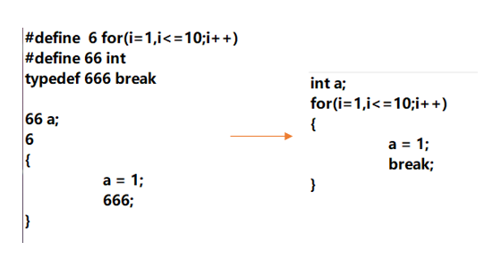
优化及变量代换
定义区替换
代换预定义区
使用#define,typedef对某些语句、变量、常量进行同义转换，是避免查重的一种策略，并且是简单变量代换无法解决的问题
将定义区的原语句还原到代码当中
删除定义区

Slide 25

优化及变量代换
变量代换策略
1统计
分别统计两个代码文件中变量、结构体名、类名、函数名的类型、出现次数、变量名
2计算变量名文本相似度S
5综合加权
采用Levenshtein（LCS经测试会过度拟合）
对三个影响因素进行加权得到总加权值，认为代码AB中变量间Weight值最大的两个变量是近似变量，并且将A中该变量替换成A在B中的近似变量
3计算变量名出现次数相似度N
4计算变量类型相似度V
类型相同为1，相近为0.5，否则为0
$$N=1−\frac{abs(N1−N2)}{MAX(N1,N2)}$$

Slide 26

优化及变量代换
参数选择及效果
a1 | array1
SelectSort | chosse_sort
charu | hebing
hebingsort | hebing
maopao | maopao_sort
j3 | j
hebingSection | hebing_sort
show | display
$$Weight= P_{s}×S+P_{n}×N+P_{v}×V$$
经过不断调参，对三个参数分别设置为 1.5，1，1.5可得到最佳的匹配准确性

Slide 27
优化及变量代换
变量代换效果对比
测试变量代换效果
变量代换效果测试：r=0.9，LCS求解最长子模块
对于三个测试数据，变量代换后查重率均得到一定的提升

Slide 28
优化及变量代换
变量代换效果对比
测试变量代换效果
变量代换效果测试：r=0.9，LCS求解最长子模块
对于三个测试数据，变量代换后查重率均得到一定的提升

Slide 29
优化及变量代换
变量代换效果对比
测试变量代换效果
变量代换效果测试：r=0.9，LCS求解最长子模块
对于三个测试数据，变量代换后查重率均得到一定的提升

Slide 30
优化及变量代换
二分图最大匹配弊端
int a
…
for(j=0;j<-1;j++)
…
…
…
c = a+b
int a
c = a+b
for(i=0;i<-1;i++)

Slide 31

就此结束
conclusion
最长子模块匹配
LCS代码匹配
二分图代码匹配
变量代换
LCS的算法策略更适合用来进行代码行间查重
LCS的算法策略不能解决代码顺序调换问题
二分图最大匹配策略可能会出现代码行间错乱匹配的现象
通过对变量特征进行归类的策略能较好匹配代码文件的变量关系

Slide 32
谢谢欣赏

